Slide 1
图论 (II)
Nickel_Angel

Slide 2
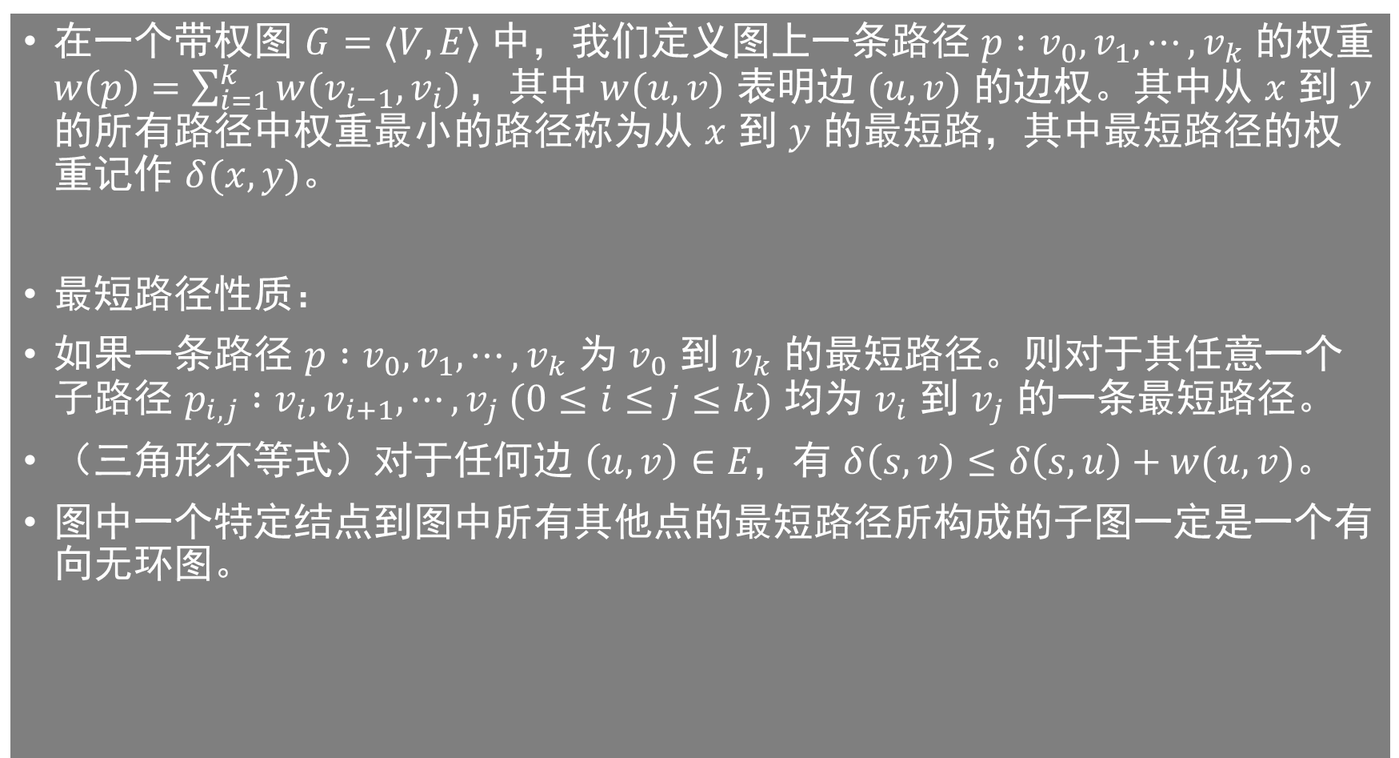
最短路
在一个带权图 $G=⟨V,E⟩$ 中，我们定义图上一条路径 $p :v_{0},v_{1},⋯,v_{k}$ 的权重 $w\left(p\right)=\sum_{i=1}^{k}{w(v_{i−1},v_{i})}，$其中 $w(u,v)$ 表明边 $(u,v)$ 的边权。其中从 $x$ 到 $y$ 的所有路径中权重最小的路径称为从 $x$ 到 $y$ 的最短路，其中最短路径的权重记作 $δ(x, y)$。
最短路径性质：
如果一条路径 $p :v_{0}, v_{1}, ⋯,v_{k}$ 为 $v_{0}$ 到 $v_{k}$ 的最短路径。则对于其任意一个子路径 $p_{i,j} :v_{i},v_{i+1},⋯,v_{j} (0≤i≤j≤k)$ 均为 $v_{i}$ 到 $v_{j}$ 的一条最短路径。
（三角形不等式）对于任何边 $\left(u, v\right)∈E，$有 $δ\left(s,v\right)≤δ\left(s,u\right)+w(u,v)$。
图中一个特定结点到图中所有其他点的最短路径所构成的子图一定是一个有向无环图。

Slide 3
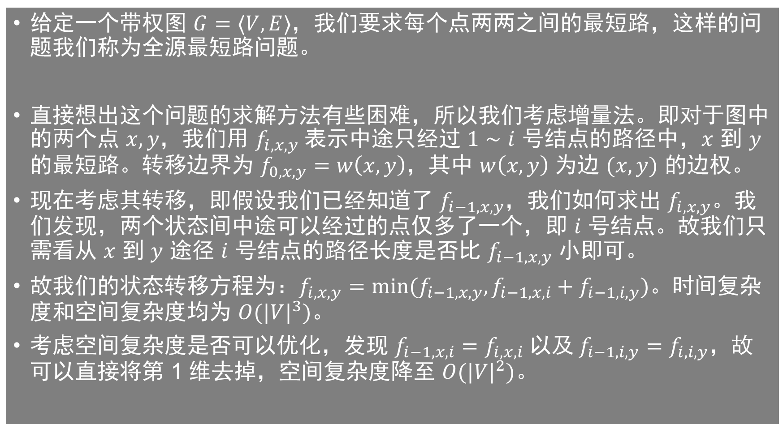
全源最短路（Floyd 算法）
给定一个带权图 $G=⟨V,E⟩$，我们要求每个点两两之间的最短路，这样的问题我们称为全源最短路问题。
直接想出这个问题的求解方法有些困难，所以我们考虑增量法。即对于图中的两个点 $x,y$，我们用 $f_{i,x,y}$表示中途只经过 $1∼i$ 号结点的路径中，$x$ 到 $y$ 的最短路。转移边界为 $f_{0,x,y}=w\left(x,y\right)$，其中 $w\left(x,y\right)$ 为边 $(x,y)$ 的边权。
现在考虑其转移，即假设我们已经知道了 $f_{i−1,x,y}$，我们如何求出 $f_{i,x,y}$。我们发现，两个状态间中途可以经过的点仅多了一个，即 $i$ 号结点。故我们只需看从 $x$ 到 $y$ 途径 $i$ 号结点的路径长度是否比 $f_{i−1,x,y}$ 小即可。
故我们的状态转移方程为：$f_{i,x,y}=min(f_{i−1,x,y}, f_{i−1,x,i}+f_{i−1,i,y})$。时间复杂度和空间复杂度均为 $O({|V|}^{3})$。
考虑空间复杂度是否可以优化，发现 $f_{i−1,x,i}=f_{i,x,i} 以及 f_{i−1,i, y}=f_{i,i,y}，$故可以直接将第 1 维去掉，空间复杂度降至 $O({|V|}^{2})$。

Slide 4
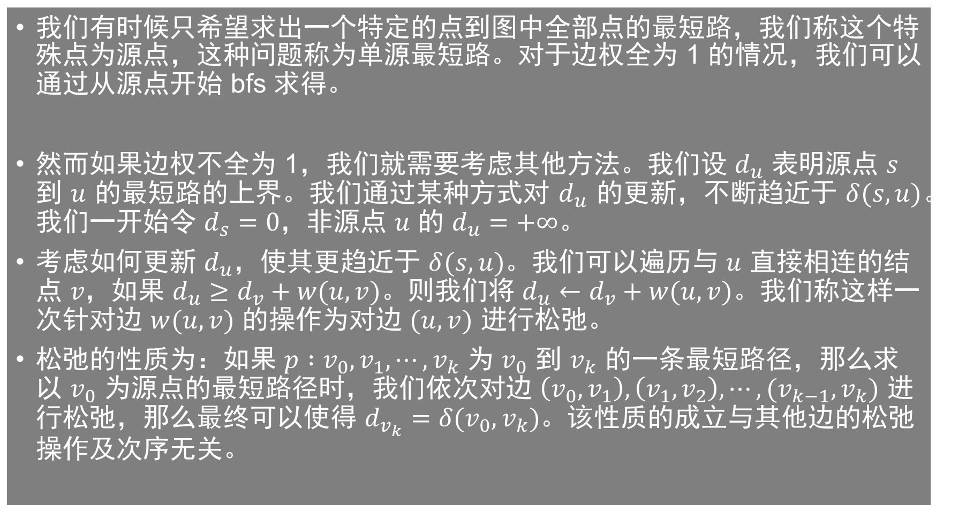
单源最短路
我们有时候只希望求出一个特定的点到图中全部点的最短路，我们称这个特殊点为源点，这种问题称为单源最短路。对于边权全为 1 的情况，我们可以通过从源点开始 bfs 求得。
然而如果边权不全为 1，我们就需要考虑其他方法。我们设 $d_{u}$ 表明源点 $s$ 到 $u$ 的最短路的上界。我们通过某种方式对 $d_{u}$ 的更新，不断趋近于 $δ(s,u)$。我们一开始令 $d_{s}=0$，非源点 $u$ 的 $d_{u}=+∞$。
考虑如何更新 $d_{u}$，使其更趋近于 $δ(s,u)$。我们可以遍历与 $u$ 直接相连的结点 $v，如果$ $d_{u}≥d_{v}+w(u,v)$。则我们将 $d_{u}←d_{v}+w(u,v)$。我们称这样一次针对边 $w(u,v)$ 的操作为对边 $(u, v)$ 进行松弛。
松弛的性质为：如果 $p :v_{0},v_{1},⋯,v_{k}$ 为 $v_{0}$ 到 $v_{k}$ 的一条最短路径，那么求以 $v_{0}$ 为源点的最短路径时，我们依次对边 $\left(v_{0},v_{1}\right),\left(v_{1},v_{2}\right),⋯,(v_{k−1},v_{k})$ 进行松弛，那么最终可以使得 $d_{v_{k}}=δ(v_{0}, v_{k})$。该性质的成立与其他边的松弛操作及次序无关。

Slide 5
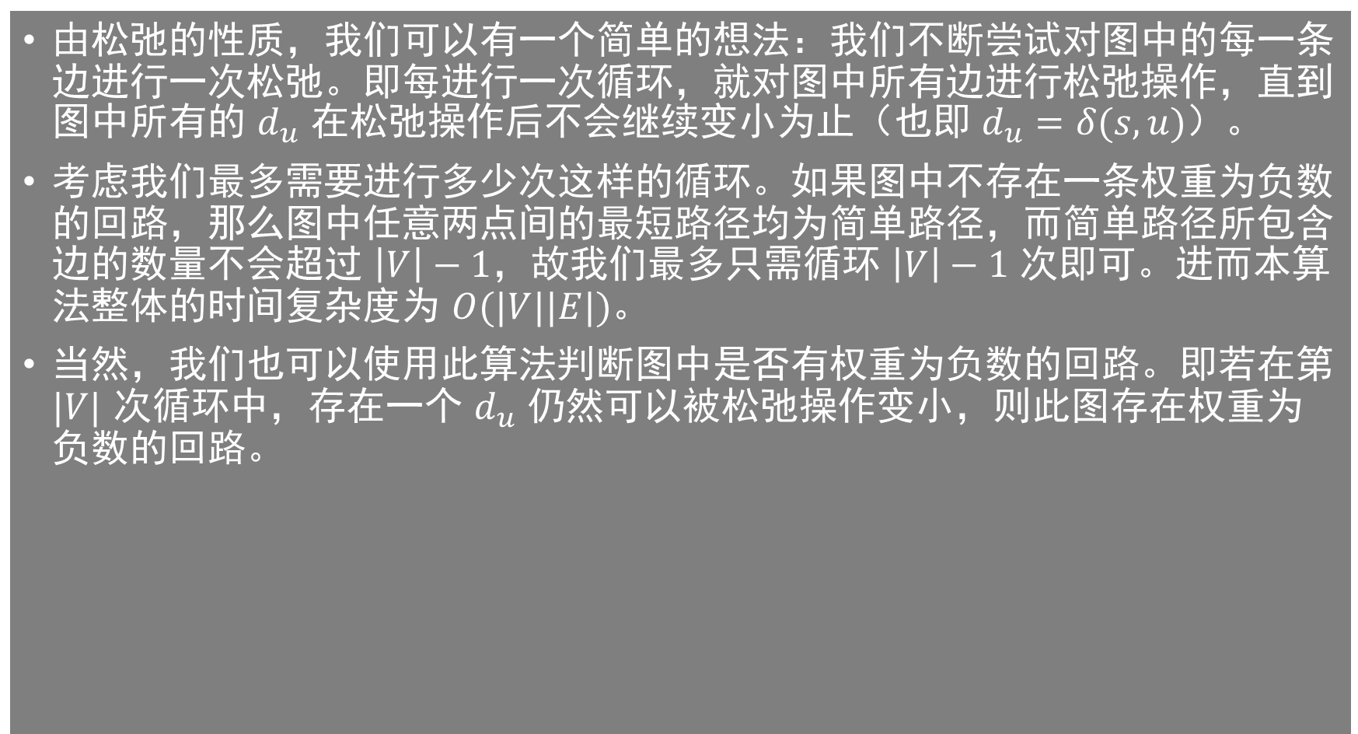
Bellman-Ford 算法
由松弛的性质，我们可以有一个简单的想法：我们不断尝试对图中的每一条边进行一次松弛。即每进行一次循环，就对图中所有边进行松弛操作，直到图中所有的 $d_{u}$ 在松弛操作后不会继续变小为止（也即 $d_{u}=δ(s, u)$）。
考虑我们最多需要进行多少次这样的循环。如果图中不存在一条权重为负数的回路，那么图中任意两点间的最短路径均为简单路径，而简单路径所包含边的数量不会超过 $\left|V\right|−1，$故我们最多只需循环 $\left|V\right|−1$ 次即可。进而本算法整体的时间复杂度为 $O(|V||E|)$。
当然，我们也可以使用此算法判断图中是否有权重为负数的回路。即若在第 $|V|$ 次循环中，存在一个 $d_{u}$ 仍然可以被松弛操作变小，则此图存在权重为负数的回路。

Slide 6
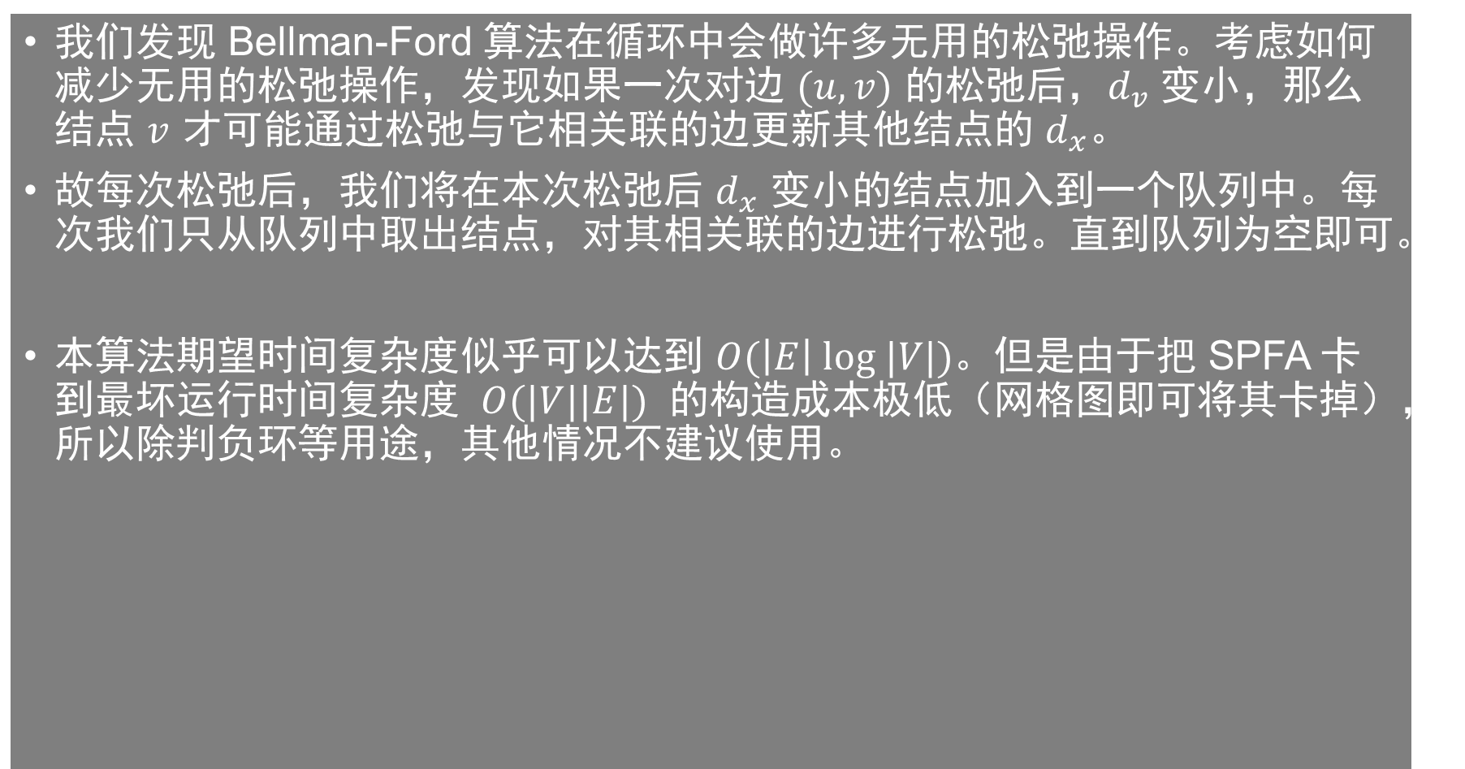
SPFA 算法
我们发现 Bellman-Ford 算法在循环中会做许多无用的松弛操作。考虑如何减少无用的松弛操作，发现如果一次对边 $(u,v)$ 的松弛后，$d_{v}$ 变小，那么结点 $v$ 才可能通过松弛与它相关联的边更新其他结点的 $d_{x}$。
故每次松弛后，我们将在本次松弛后 $d_{x}$ 变小的结点加入到一个队列中。每次我们只从队列中取出结点，对其相关联的边进行松弛。直到队列为空即可。
本算法期望时间复杂度似乎可以达到 $O(\left|E\right| log |V|)$。但是由于把 SPFA 卡到最坏运行时间复杂度 $O(|V||E|)$ 的构造成本极低（网格图即可将其卡掉），所以除判负环等用途，其他情况不建议使用。

Slide 7
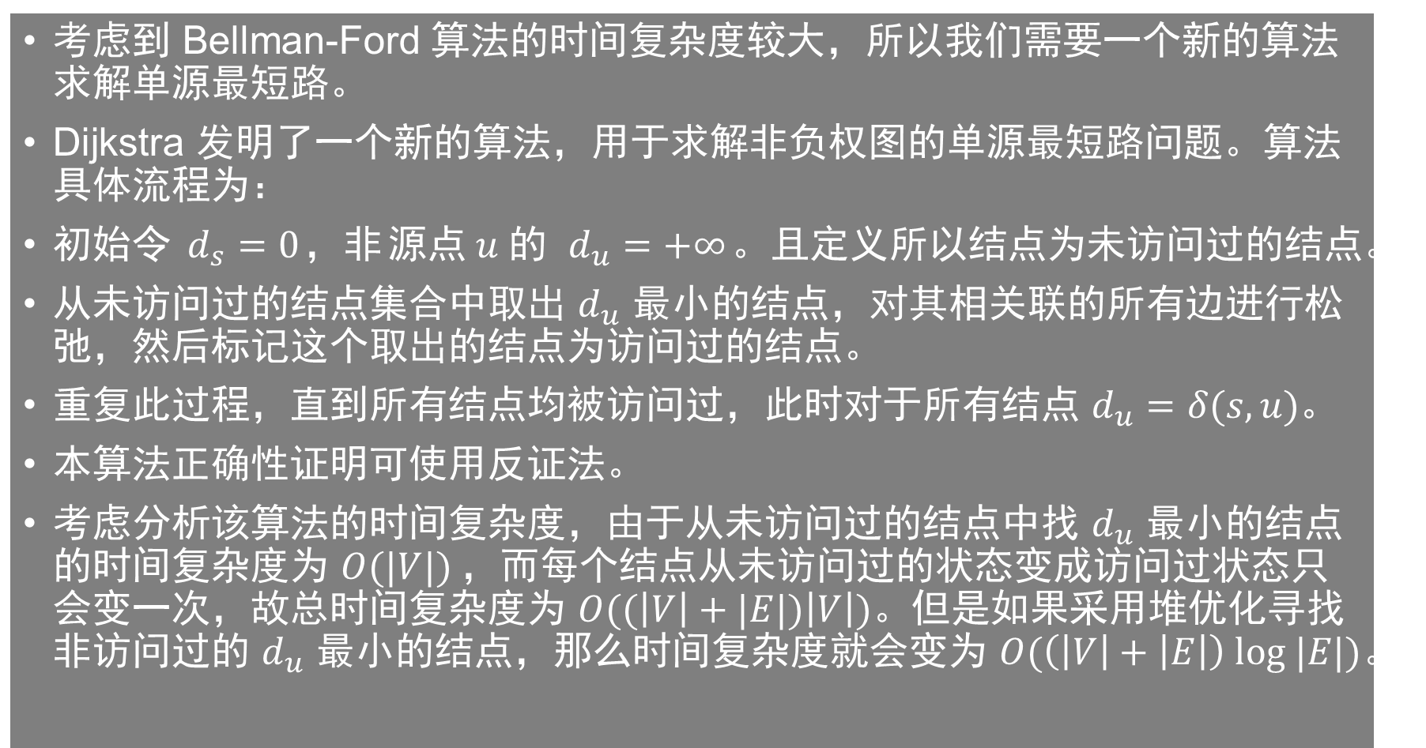
Dijkstra 算法
考虑到 Bellman-Ford 算法的时间复杂度较大，所以我们需要一个新的算法求解单源最短路。
Dijkstra 发明了一个新的算法，用于求解非负权图的单源最短路问题。算法具体流程为：
初始令 $d_{s}=0$，非$源点 u 的$ $d_{u}=+∞$。且定义所以结点为未访问过的结点。
从未访问过的结点集合中取出 $d_{u}$ 最小的结点，对其相关联的所有边进行松弛，然后标记这个取出的结点为访问过的结点。
重复此过程，直到所有结点均被访问过，此时对于所有结点 $d_{u}=δ(s, u)$。
本算法正确性证明可使用反证法。
考虑分析该算法的时间复杂度，由于从未访问过的结点中找 $d_{u}$ 最小的结点的时间复杂度为 $O(|V|)$，而每个结点从未访问过的状态变成访问过状态只会变一次，故总时间复杂度为 $O((\left|V\right|+|E|)\left|V\right|)。$但是如果采用堆优化寻找非访问过的 $d_{u}$ 最小的结点，那么时间复杂度就会变为 $O(\left(\left|V\right|+\left|E\right|\right) log |E|)$。

Slide 8

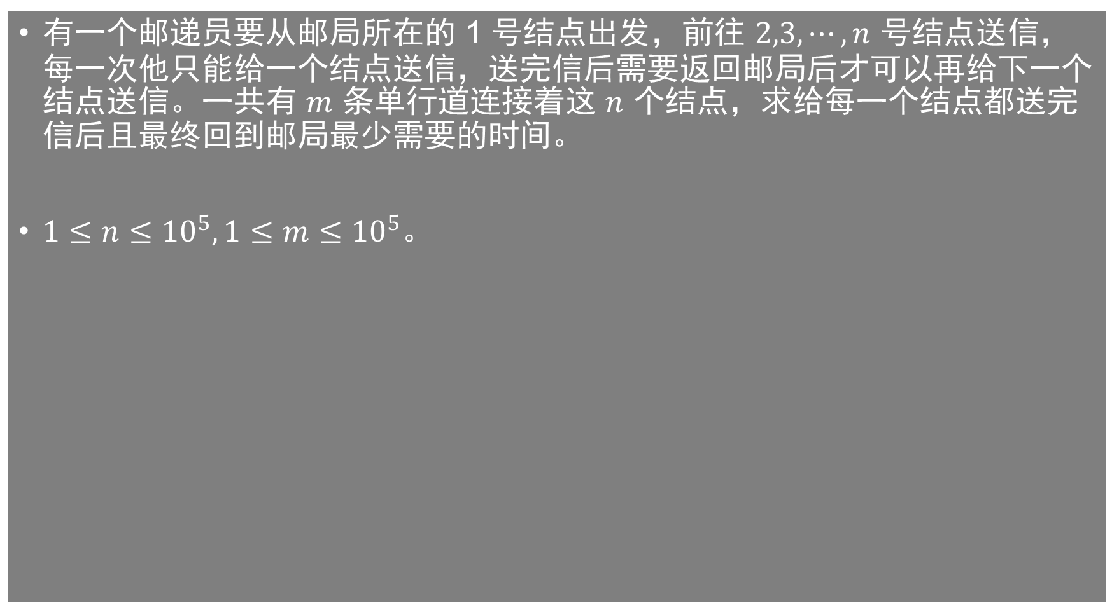
P1629 邮递员送信
有一个邮递员要从邮局所在的 1 号结点出发，前往 $2,3,⋯,n$ 号结点送信，每一次他只能给一个结点送信，送完信后需要返回邮局后才可以再给下一个结点送信。一共有 $m$ 条单行道连接着这 $n$ 个结点，求给每一个结点都送完信后且最终回到邮局最少需要的时间。
$1≤n≤{10}^{5}, 1≤m≤{10}^{5}$。

Slide 9
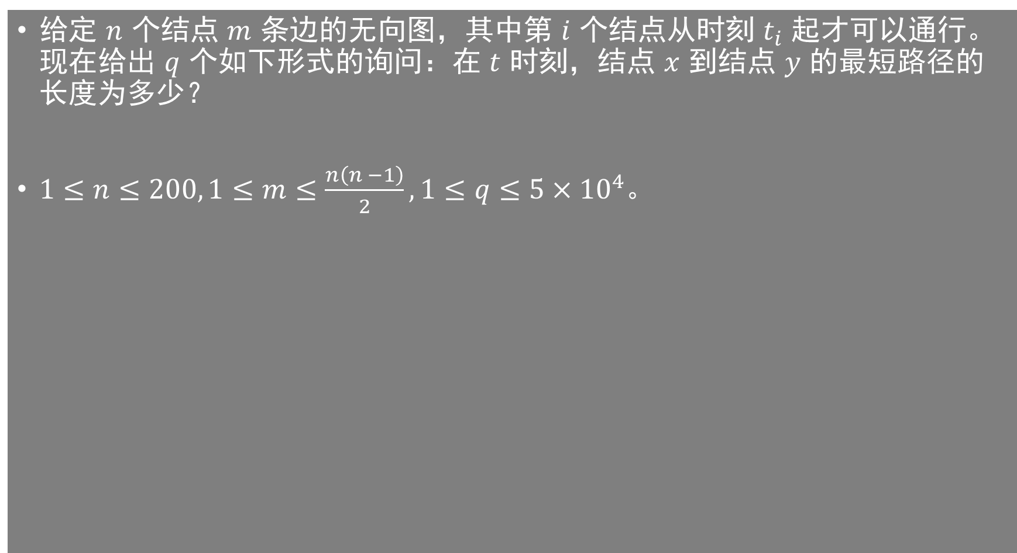
P1119 灾后重建
给定 $n$ 个结点 $m$ 条边的无向图，其中第 $i$ 个结点从时刻 $t_{i}$ 起才可以通行。现在给出 $q$ 个如下形式的询问：在 $t$ 时刻，结点 $x$ 到结点 $y$ 的最短路径的长度为多少？
$1≤n≤200, 1≤m≤\frac{n\left(n −1\right)}{2},1≤q≤5×{10}^{4}$。

Slide 10
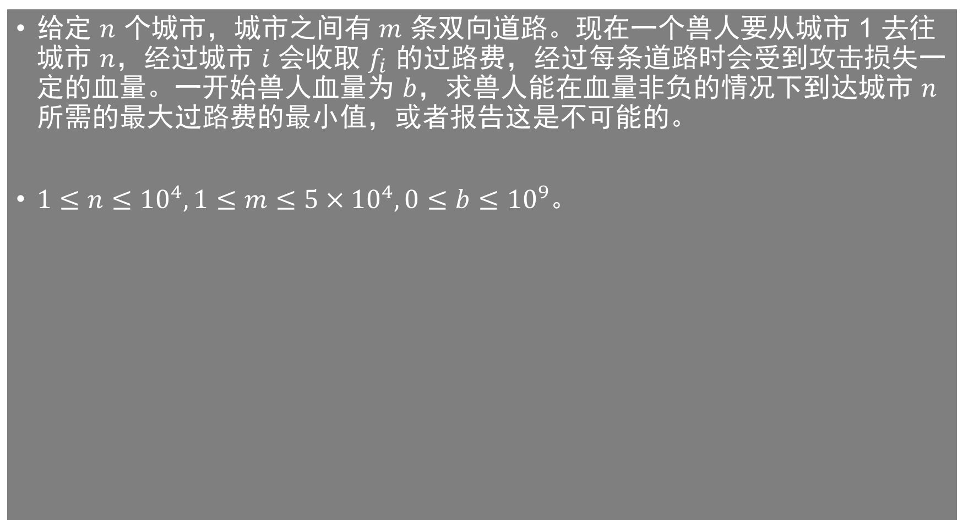
P1462 通往奥格瑞玛的道路
给定 $n$ 个城市，城市之间有 $m$ 条双向道路。现在一个兽人要从城市 1 去往城市 $n$，经过城市 $i$ 会收取 $f_{i}$ 的过路费，经过每条道路时会受到攻击损失一定的血量。一开始兽人血量为 $b$，求兽人能在血量非负的情况下到达城市 $n$ 所需的最大过路费的最小值，或者报告这是不可能的。
$1≤n≤{10}^{4}, 1≤m≤5×{10}^{4}, 0≤b≤{10}^{9}。$

Slide 11
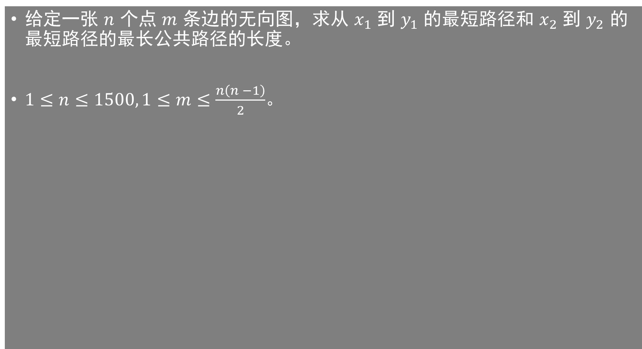
P2149 Elaxia的路线
给定一张 $n$ 个点 $m$ 条边的无向图，求从 $x_{1}$ 到 $y_{1}$ 的最短路径和 $x_{2}$ 到 $y_{2}$ 的最短路径的最长公共路径的长度。
$1≤n≤1500, 1≤m≤\frac{n\left(n −1\right)}{2}$。

Slide 12
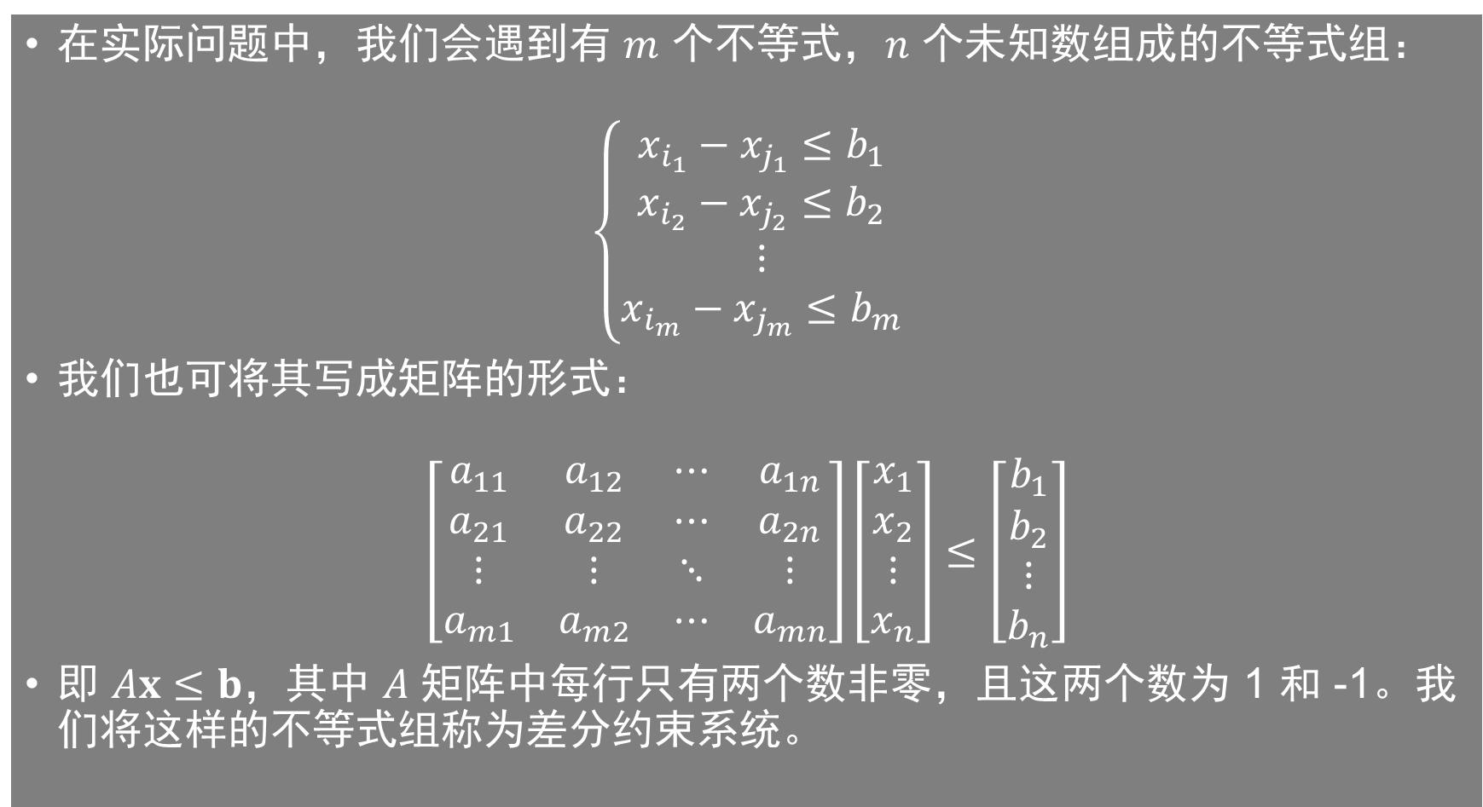
差分约束系统
在实际问题中，我们会遇到有 $m$ 个不等式，$n$ 个未知数组成的不等式组：
$$\left\{\begin{aligned}x_{i_{1}}−x_{j_{1}}≤b_{1} \\ x_{i_{2}}−x_{j_{2}}≤b_{2} \\ ⋮ \\ x_{i_{m}}−x_{j_{m}}≤b_{m}\end{aligned}\right.$$
我们也可将其写成矩阵的形式：
$$\left[\begin{matrix}a_{11} & a_{12} & ⋯ & a_{1n} \\ a_{21} & a_{22} & ⋯ & a_{2n} \\ ⋮ & ⋮ & ⋱ & ⋮ \\ a_{m1} & a_{m2} & ⋯ & a_{mn}\end{matrix}\right]\left[\begin{matrix}x_{1} \\ x_{2} \\ ⋮ \\ x_{n}\end{matrix}\right]≤\left[\begin{matrix}b_{1} \\ b_{2} \\ ⋮ \\ b_{n}\end{matrix}\right]$$
即 $Ax≤b$，其中 $A$ 矩阵中每行只有两个数非零，且这两个数为 1 和 -1。我们将这样的不等式组称为差分约束系统。

Slide 13
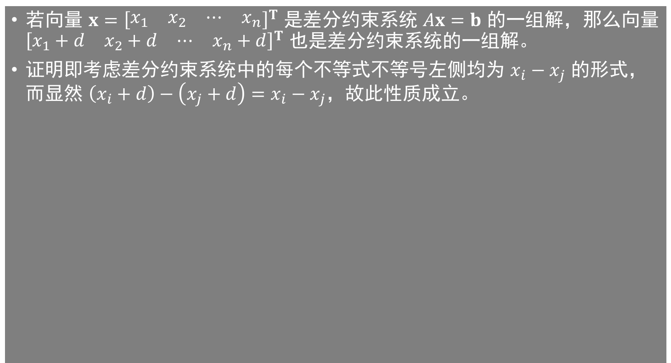
差分约束系统的性质
若向量 $x={\left[\begin{matrix}x_{1} & x_{2} & ⋯ & x_{n}\end{matrix}\right]}^{T}$ 是差分约束系统 $Ax=b$ 的一组解，那么向量 ${\left[\begin{matrix}x_{1}+d & x_{2}+d & ⋯ & x_{n}+d\end{matrix}\right]}^{T}$ 也是差分约束系统的一组解。
证明即考虑差分约束系统中的每个不等式不等号左侧均为 $x_{i}−x_{j}$ 的形式，而显然 $\left(x_{i}+d\right)−\left(x_{j}+d\right)=x_{i}−x_{j}，$故此性质成立。

Slide 14
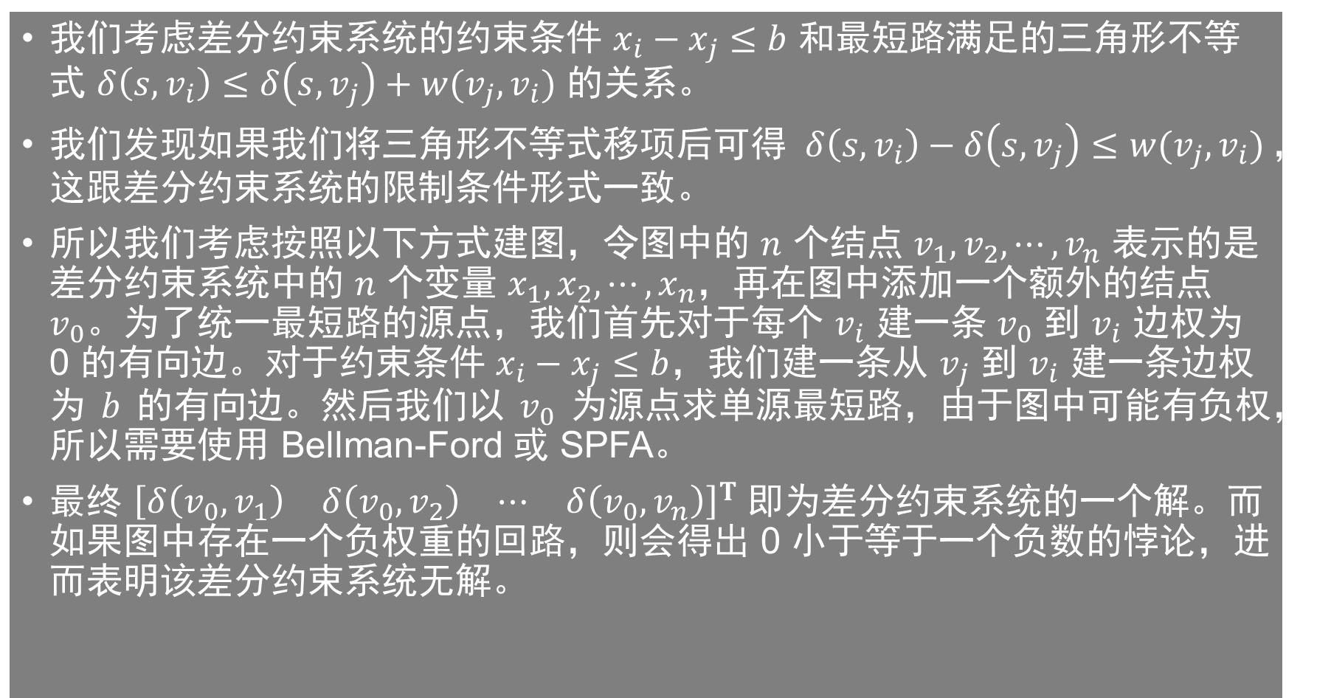
约束图
我们考虑差分约束系统的约束条件 $x_{i}−x_{j}≤b$ 和最短路满足的三角形不等式 $δ\left(s,v_{i}\right)≤δ\left(s,v_{j}\right)+w(v_{j},v_{i})$ 的关系。
我们发现如果我们将三角形不等式移项后可得 $δ\left(s,v_{i}\right)−δ\left(s,v_{j}\right)≤w(v_{j},v_{i})$，这跟差分约束系统的限制条件形式一致。
所以我们考虑按照以下方式建图，令图中的 $n$ 个结点 $v_{1},v_{2},⋯,v_{n}$ 表示的是差分约束系统中的 $n$ 个变量 $x_{1},x_{2},⋯,x_{n}$，再在图中添加一个额外的结点 $v_{0}。为了$统一最短路的源点，我们首先对于每个 $v_{i}$ 建一条 $v_{0}$ 到 $v_{i}$ 边权为 0 的有向边。对于约束条件 $x_{i}−x_{j}≤b$，我们建一条从 $v_{j}$ 到 $v_{i}$ 建一条边权为 $b$ 的有向边。然后我们以 $v_{0}$ 为源点求单源最短路，由于图中可能有负权，所以需要使用 Bellman-Ford 或 SPFA。
最终 ${\left[\begin{matrix}δ\left(v_{0},v_{1}\right) & δ\left(v_{0},v_{2}\right) & ⋯ & δ\left(v_{0},v_{n}\right)\end{matrix}\right]}^{T}$ 即为差分约束系统的一个解。而如果图中存在一个负权重的回路，则会得出 0 小于等于一个负数的悖论，进而表明该差分约束系统无解。

